Slide 2
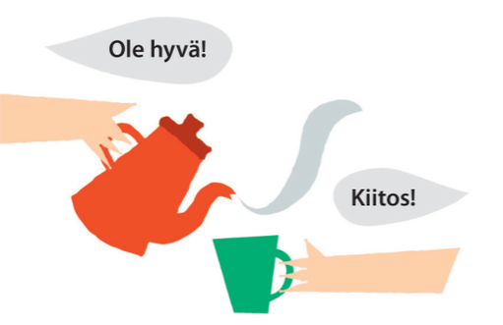
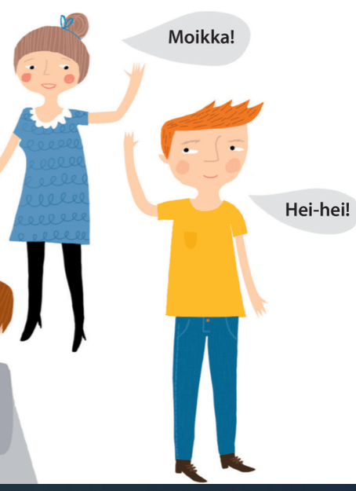
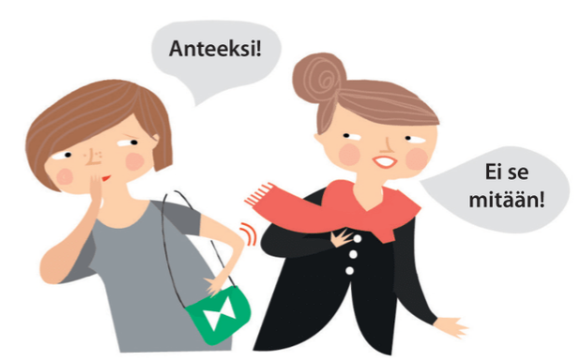
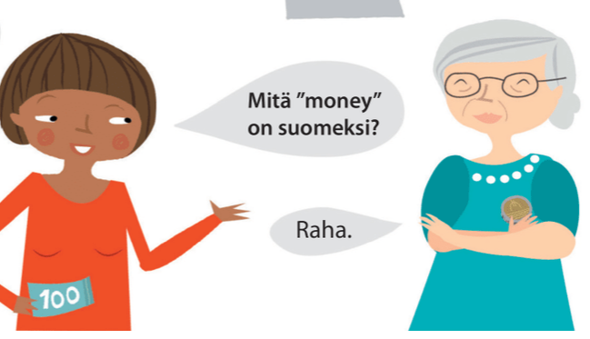
Tervehdykset

Slide 3
Tervehdykset
Mitä kuuluu?
Ihan hyvää, kiitos!
Miten menee?
Ihan hyvin, kiitos!

Slide 4
Ääntäminen
A – AA
Anna, aamu
O – OO
orava, oodi
U – UU
uni – uuni
Ä – ÄÄ
äiti, ääni
Ö – ÖÖ
öljy, Töölö
Y – YY
ystävä, syy
E – EE
neljä, tee
I - II
ilta, Niilo

Slide 5
Ääntäminen/diftongit
uo
Suomi
yö
työ, syödä
ie
tie, liesi
öy
löytää
eu
peukalo
äy
käydä

Slide 6
Ääntäminen / konsonantit
tuli – tulli
kuka – kukka
mopo – mappi
kasa – kassa
lama – lammas
hän, hattu
Helsinki, kaupunki

Slide 7
Minä olen Julia. Olen suomalainen. Kuka sinä olet? Minkä maalainen sinä olet?

Slide 8
Tehtävä 1.
Minä (olla) ____________ Anna.
Minä (olla, neg.) ______________ opiskelija.
Sinä (olla) __________ ahkera.
Sinä (olla. neg.) ____________ opettaja.
Hän (olla) ___________ suomalainen.
Hän (olla, neg.) _____________ ruotsalainen.
Me (olla) _________ kurssilla.
Te (olla, neg.) ___________ täällä.
He (olla) __________ ahkeria.
He (olla, neg.) ____________ kurssilla.

Slide 9
Minä asun Helsingissä. Missä sinä asut?

Slide 10
Tehtävä 2.
Minä (asua) ______________ Suomessa.
Sinä (asua, neg.) _____________ täällä.
Hän (asua) ______________ Helsingissä.
Me (asua, neg.) __________ Espoossa.
Te (asua) _____________ Suomessa.
He (asua) _______________ Espanjassa.

Slide 11
Minä puhun suomea. Mitä kieltä sinä puhut?

Slide 12
Tehtävä 3.
Minä (puhua) __________ suomea.
Minä (puhua, neg.) ____________ ranskaa.
Sinä (puhua) ___________ englantia.
Hän (puhua, neg.) ____________ ruotsia.
Me (puhua) _____________ suomea hyvin.
Te (puhua, neg.) ___________ venäjää.
He (puhua) ___________ espanjaa.

Slide 13
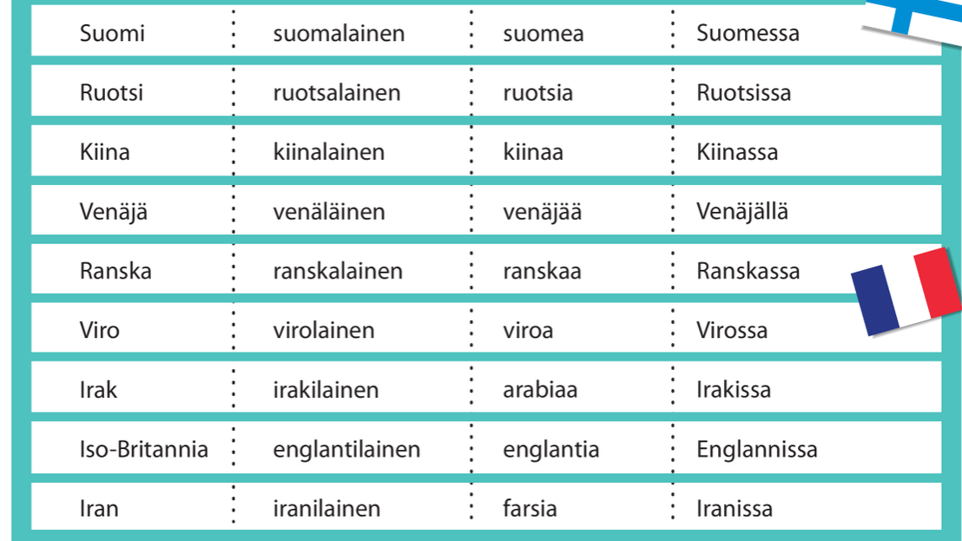

Slide 14
Voit kertoa itsestäsi näin:
Minä olen Sami. / Minun nimi on Sami.
Minä olen suomalainen.
Minä olen suomalainen.
Minä asun Suomessa, Helsingissä.
Minä puhun suomea ja englantia.

Slide 15
Paritehtävä 1. /Exercise with pair.
Mikä maa tämä on?
(What country is this?)
Minkä maalainen hän on?
(What country is she/he from?)
Mitä kieltä hän puhuu?
(What language does she/he speak?
Missä hän asuu?
(Where does she/he live?)

Slide 16
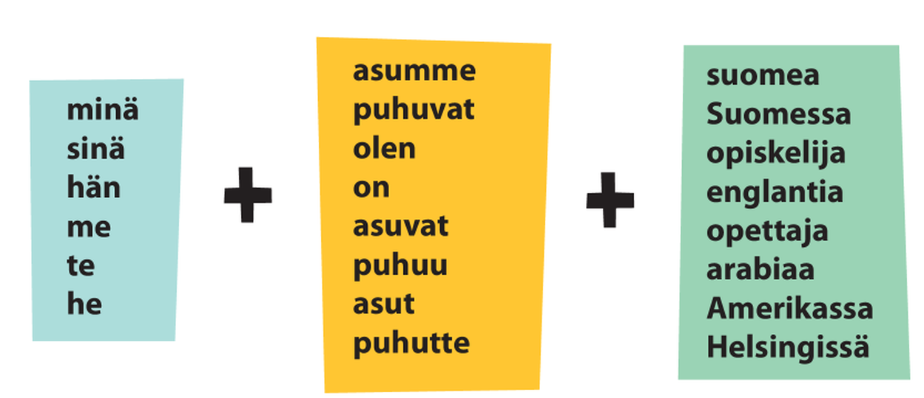
Paritehtävä 2. /Exercise with pair. Make sentences. Choose one word from each box.

Slide 17
Paritehtävä 3. /Exercise with pair. Kysy ja vastaa! /Ask and answer.
Kuka sinä olet? (Minä olen …)
Mikä sinun nimi on? (Minun nimi on…)
Minkä maalainen sinä olet? (Minä olen …lainen.)
Missä sinä asut? (Minä asun …)
Mitä kieltä sinä puhut? (Minä puhun …)

Slide 18
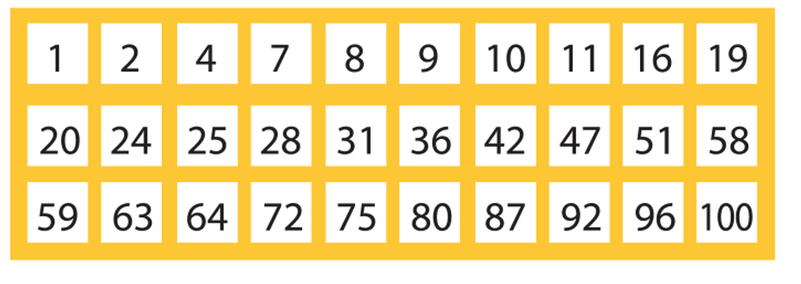

Slide 19
Kirjoita kuulemasi numerot ylös. /Write the number you hear.
a.
b.
c.
d.
e.
f.
g.

Slide 20
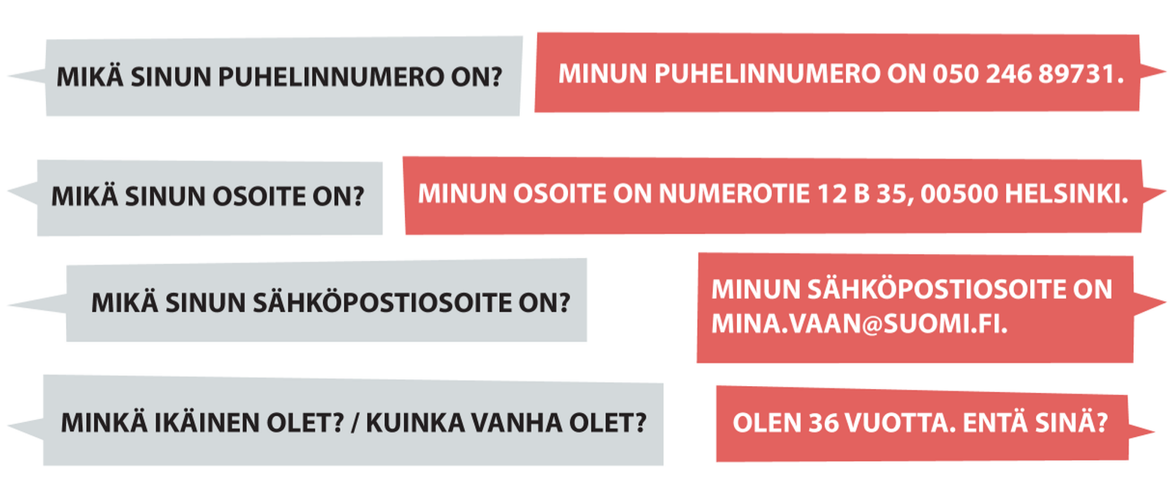

Slide 21
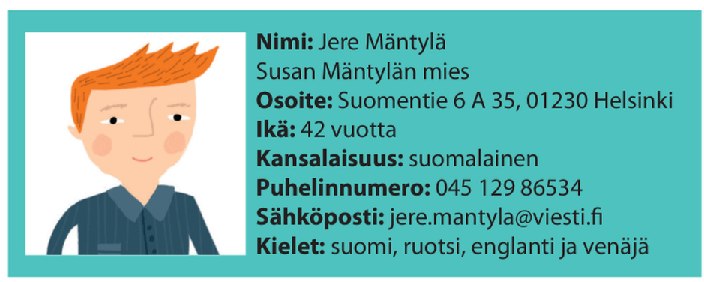

Slide 22
